Slide 1

Dino Market (Used trading service program)
다이노마켓
중고거래 서비스 시스템
202045088 김한비
202045091 이하린
202145096 이슬기
202145098 장세인

Slide 2
Part 1. 프로젝트 목표/내용
Part 2. 진행스케줄
Contens
Part 3. 동작 시나리오
Part 4. 실행 영상
Part 5. 구성원 역할

Slide 3
Part 1. 프로젝트 목표/내용

Slide 4
Part 1. 프로젝트 목표/내용
“ 중고거래 서비스 프로그램 '다이노마켓'을 이용하여
누구나 쉽고 간편하게 거래할 수 있는 플랫폼을 제공 ”
중고거래 서비스 프로그램을 이용하는 사용자들은 원하는 상품을 쉽고 빠르게 찾아, 판매자와 구매자가 1:1채팅을 통해 손쉬운 거래가 가능합니다. 또한 판매자에 대한 거래평을 남길 수 있으며, 관심이 있는 상품을 등록할 수 있습니다.

Slide 5
Part 2. 진행스케줄

Slide 6
Part 2. 진행스케줄
 | 1주차 (05.03 ~ 05.08) | 2주차 (05.09 ~ 05.15) | 3주차 (05.16 ~ 05.22) | 4주차 (05.23 ~ 05.29) | 5주차 (05.30 ~ 06.05) | 6주차 (06.06 ~ 06.12)
계획
설계 (화면, 시스템, DB)
구현 및 테스트
유지보수

Slide 7
Part 3. 동작 시나리오

Slide 8
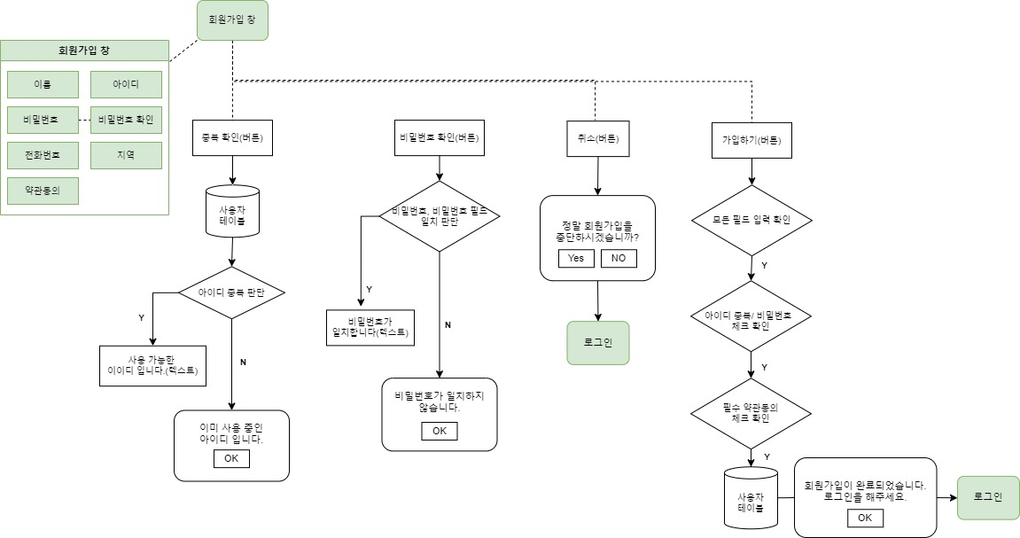
Part 3. 동작 시나리오 : 회원가입

Slide 9
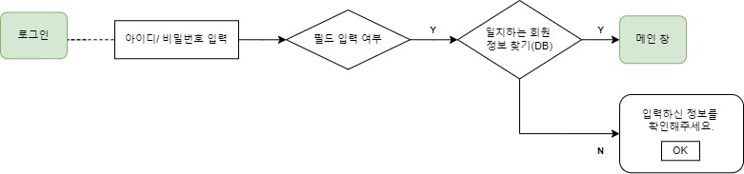
Part 3. 동작 시나리오 : 회원가입

Slide 10
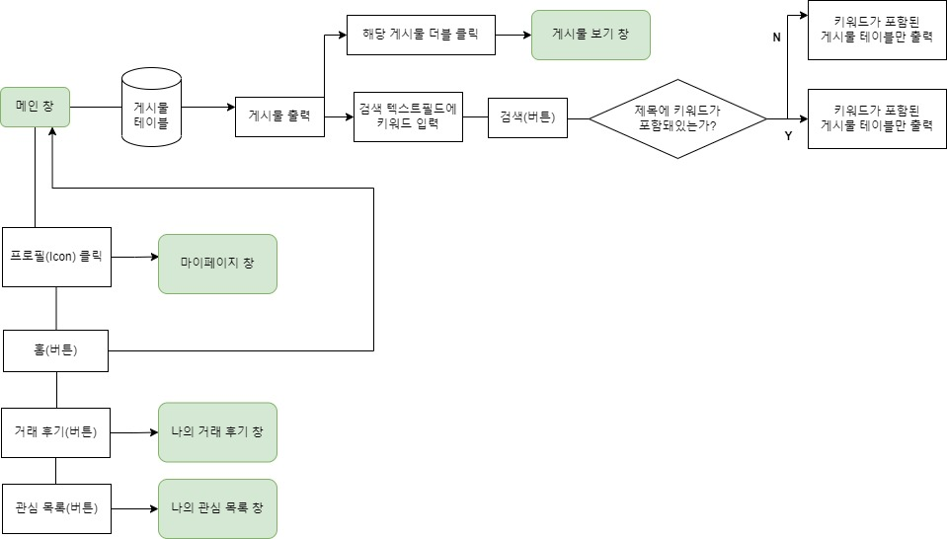
Part 3. 동작 시나리오 : 메인

Slide 11
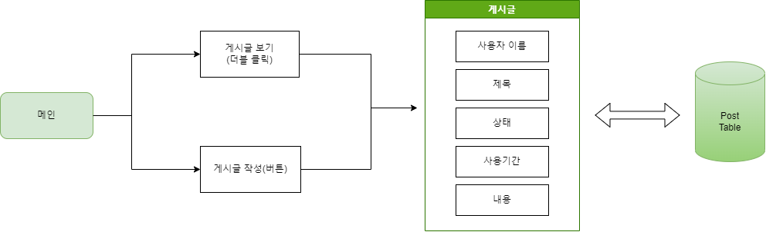
Part 3. 동작 시나리오 : 게시물

Slide 12
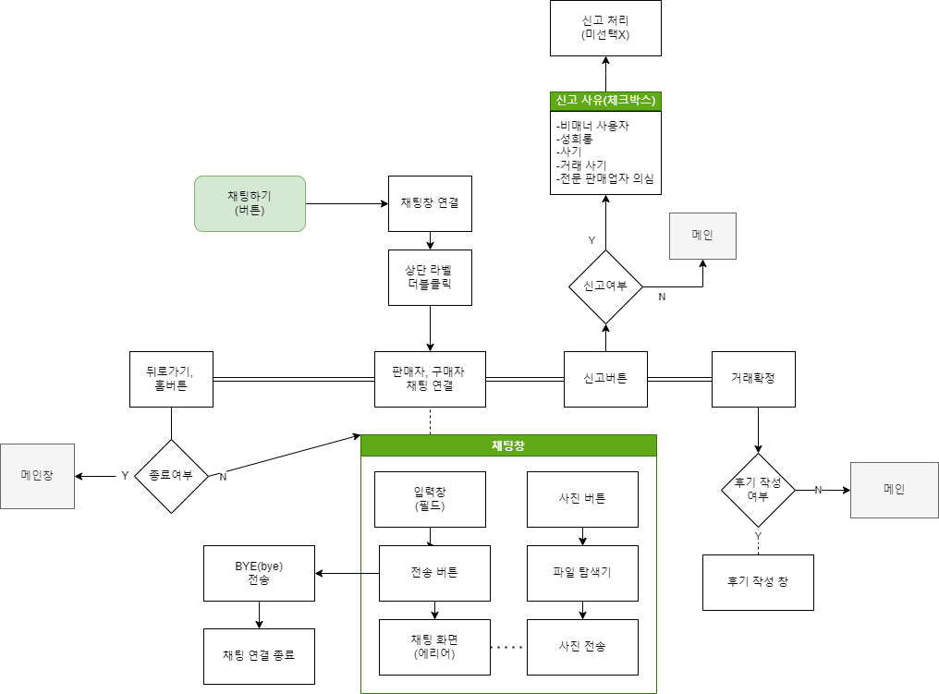
Part 3. 동작 시나리오 : 채팅

Slide 13
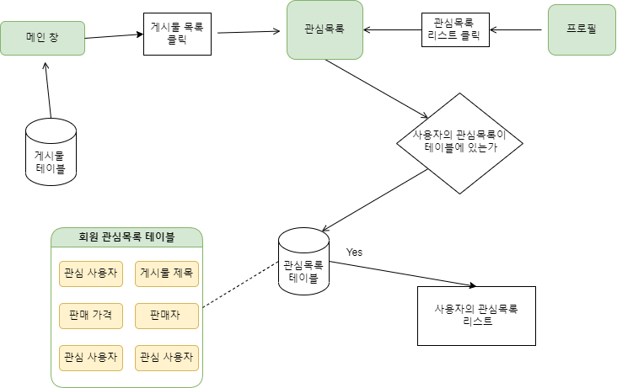
Part 3. 동작 시나리오 : 관심목록

Slide 14
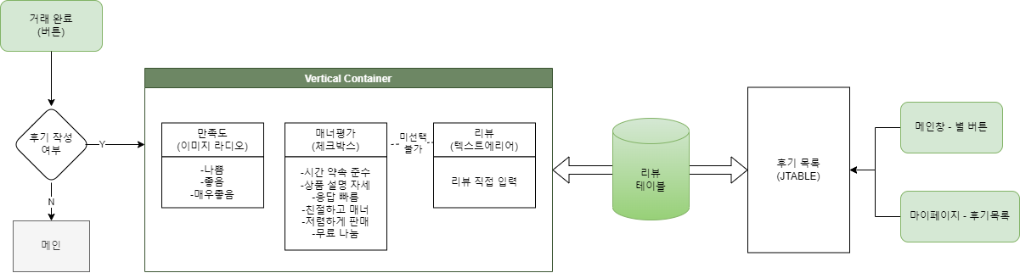
Part 3. 동작 시나리오 : 거래후기

Slide 15
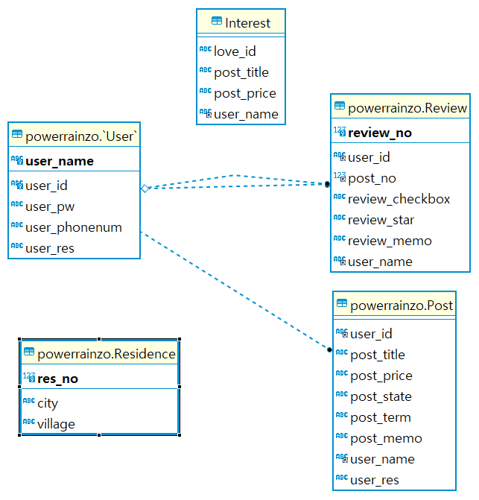
Part 3. 데이터베이스

Slide 16
Part 4. 실행 영상

Slide 17

Part 4. 실행 영상

Slide 18
Part 5. 구성원 역할

Slide 19


Part 5. 구성원 역할
김한비
이하린
기여도 27%
레이아웃
데이터베이스
액션 및 창 연동
기여도 25%
레이아웃
데이터베이스
액션 및 창 연동
이슬기
장세인
기여도 33%
레이아웃
데이터베이스
액션 및 창 연동
기여도 15%
레이아웃
데이터베이스
액션 및 창 연동

Slide 20
Part 5. 구성원 역할
시작하기 - 레이아웃 수정
로그인 - 레이아웃 수정
회원가입 - 레이아웃, 액션
메인 - 레이아웃, 액션, DB연동(검색 필터 사용)
채팅서버/클라이언트 - 레이아웃, 액션, 연동
신고하기 - 레이아웃
힌트 텍스트 - 설계
후기작성 - 레이아웃
전체 창 이동 제어
로그인 - DB연동
회원가입 - DB연동
게시물 - DB 연동(테이블 DB삽입)
거래후기- 레이아웃
관심목록- 레이아웃, DB연동
+ 전체적인 DB연동과 구축
김한비
이하린
채팅서버/클라이언트 - 레이아웃, 액션, DB연동
메인 - DB 연동
게시물 작성창 - 레이아웃, 액션, DB연동
게시물 보기창 - 레이아웃, 액션, DB연동
마이페이지 - 레이아웃, 액션, DB연동
서비스이용약관 - 레이아웃, 액션, DB연동
개인정보처리방침 - 레이아웃, 액션, DB연동
이외 전체적인 액션/DB연동에 대해 작업
리뷰 상세보기 - 레이아웃, 액션
자주 묻는 질문 – 레이아웃
로그인 – 레이아웃
시작하기 - 레이아웃
이슬기
장세인

Slide 21
Dino Market (Used trading service program)
감사합니다.
Thank You.
202045088 김한비
202045091 이하린
202145096 이슬기
202145098 장세인

